Slide 1
Направление: Оберегай!
ПРОЕКТ
«Спортуй и наслаждайся!»
Подготовила: команда «Союз добрых сердец»

Slide 2
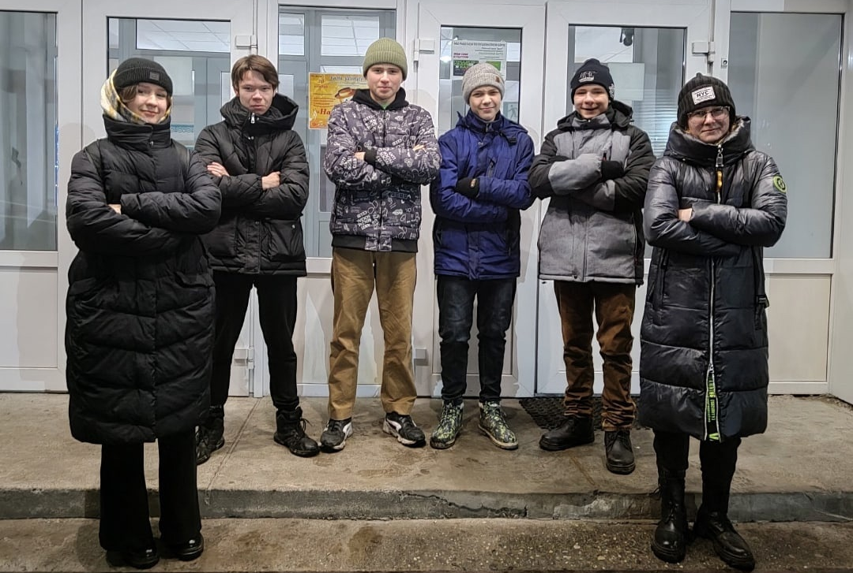
КОМАНДА
Мы – команда «Союз добрых сердец»
Организация – МКОУ ДО ДДТ «Созвездие» г.Кирс
Наш руководитель – Безгачева Наталья Владимировна

Slide 3
СОДЕРЖАНИЕ
КТО ТАКОЙ «ВОЛНТЁР»
ОПИСАНИЕ ПРОБЛЕМЫ
Ребята 3-4 классов г. Кирс и пгт. Рудничный плохо следят за своим питанием, не знают правила гигиены и хорошего сна, а также не желают ходить на уроки физкультуры
Это мы определили с помощью входного анкетирования и наблюдений

Slide 4
СОДЕРЖАНИЕ
ЦЕЛЬ И ЗАДАЧИ
Цель: популяризация здорового образа жизни и знаний в сфере ЗОЖ среди учеников 3-4 классов
Изучить и проанализировать информацию по теме
Проведение игровых и конкурсных программ
Разработка сценариев и презентаций к классным часам
Замотивировать участников на новые спортивные секции и сдачу нормативов ГТО
Сформировать представление о ЗОЖ и культуре здоровья
Оценить эффективность проекта

Slide 5
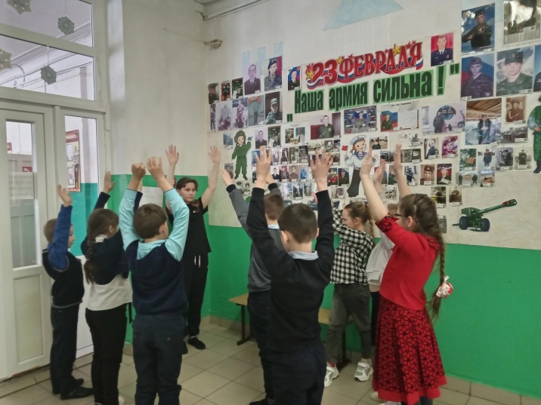
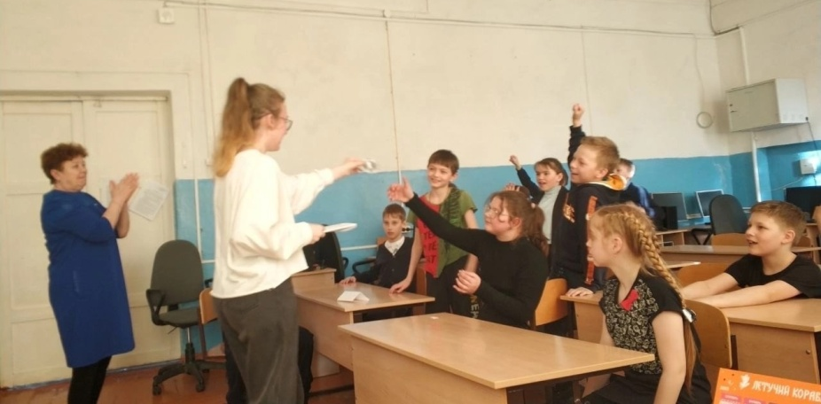
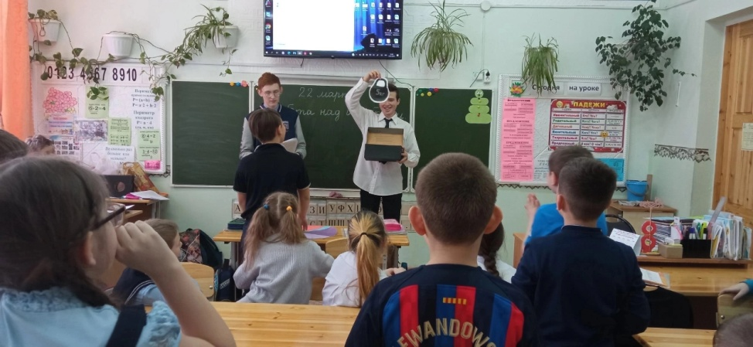
СОДЕРЖАНИЕ
ПРОВЕДЁННЫЕ МЕРОПРИЯТИЯ
Классные часы с интерактивом (организация «Общее дело»)
Познавательная игра-квиз «Поле чудес»
Квест по станциям «Спортkids»
Интеллектуальная викторина «Знатоки ЗОЖ»

Slide 6
СОДЕРЖАНИЕ
РЕСУРС
Кадровые: педагоги, волонтёры отряда «Союз добрых сердец»
Информационные: группа «Молодёжь и спорт Верхнекамья», беседа «СДС» социальной сети «ВКонтакте», сеть Интернет, печатная продукция, выпущенная инициативной группой проекта (буклеты)
Материально-технические: использование программ по созданию буклетов, презентаций, видеороликов, компьютеры
Финансовые

Slide 7
РЕЗУЛЬТАТ
КОЛИЧЕСТВЕННЫЕ РЕЗУЛЬТАТЫ
Проведено 10 классных часов с интерактивом
Проведено 9 игровых и конкурсных программ
250 человек приняли участие в проекте
20% участников записались на новые спортивные секции
Не менее 50% участников изъявили желание сдать нормативы ГТО
Разработаны 2 презентации и 3 сценария
100% участников отметили важность проекта

Slide 8
РЕЗУЛЬТАТ
КАЧЕСТВЕННЫЕ РЕЗУЛЬТАТЫ
Все участники проекта получили знания о здоровом образе жизни, здоровом питании
У участников сформированы представления о ЗОЖ и культуре здоровья
Разработаны памятки о здоровом образе жизни
Ребята начали обращать внимание на гигиену

